Slide 1
Fremme af aktiviteter for borgere med en varig funktions-nedsættelse i Furesø Kommune
Handicaprådet den 14. december 2023

Slide 2
Agenda
Kort introduktion
Kommissorie
Konklusioner
Spørgsmål

Slide 3
Introduktion
Nedsat arbejdsgruppe under Folkeoplysningsudvalget, som i perioden juni 2022 – ultimo juni 2023 undersøgte muligheder for at støtte udviklingen af fritidsaktiviteter for borgere med langvarig fysisk, mental, intellektuel, eller sansemæssig funktionsnedsættelse.
Gennem forskellige tiltag og indsatser, herunder understøtte foreningerne i at kunne tiltrække og fastholde borgere med et handicap i fritidsaktiviteter i overensstemmelse med Furesø Kommunes Handicappolitik fra januar 2014.
To adskilte hovedproblematikker i forhold til deltagelse i foreningslivet
Borgere med fysiske handicaps har udfordringer med tilgængelighed bl.a. ift. lokaler og materiel
Borgerne med udviklingsforstyrrelser har udfordringer med instruktion/instruktører
Notes:
* Undervejs inddraget andre foreningsrepræsentanter (kultur og aftenskoler) samt Specialsport.dk

Slide 4
Introduktion
Fundament: Afrapportering på det politiske arbejdsprogram ’Fælles Fremgang for Furesø’ punkt 4.2 ”Gode forhold for og samarbejde med frivillige”, som fra 2018 skulle danne grundlag for byrådets arbejde og prioriteringer.
Et kommissorie dannede udgangspunktet for arbejdsgruppens arbejde
Notes:
* Undervejs inddraget andre foreningsrepræsentanter (kultur og aftenskoler) samt Specialsport.dk

Slide 5
Hvordan sikrer vi et incitament blandt foreninger i Furesø til at arbejde med aktiviteter for borgere med en varig funktionsnedsættelse?

Slide 6
Kommissorie I
Kommissoriet blev godkendt af Folkeoplysningsudvalget den 13. september 2022 og bestod af i alt fem overordnede punkter:
I. At afdække hvilke foreninger, der har igangværende aktiviteter for personer med varig funktionsnedsættelse:
II. At undersøge mulighederne for at støtte foreningssamarbejdet ved fx at lave fælles kurser (bl.a. målgruppeforståelse) og erfaringsgrupper for alle interesserede foreninger.
III. At beskrive muligheder for optimering af formidling om alle relevante tilbud og rekruttering.

Slide 7
Kommissorie II
IV. At kortlægge eksterne puljer eller fonde, som kan søges i forbindelse med aktiviteter for borgere med fysisk eller psykisk funktionsnedsættelse, eksempelvis for at dække behov og omkostninger i relation til aktiviteter (kørselsordning, ledsagerordning, fysiske faciliteter og udstyr).
V. At undersøge behovet for at retningslinjerne for lokalefordelingen revideres for at fremme aktiviteter til personer med varig funktionsnedsættelse.

Slide 8
Hvad endte det så med?

Slide 9
Fremadrettede handlingsmuligheder
Til alle kommissoriets punkter blev der udarbejdet en eller flere fremadrettede handlingsmuligheder. Det var konkrete forslag fra arbejdsgruppen til, hvordan vi fremadrettet kan arbejde med området.
Alle initiativer var anbefalinger og blev drøftet i Folkeoplysningsudvalget den 13. september 2023.
Arbejdsgruppen har i deres arbejde med kommissoriet hørt og inddraget en række relevante interessenter, herunder repræsentant for aftenskolerne, kulturområdet, Specialsport.dk, Furesø Fritidsvejledning samt Center for Børn og Voksne.

Slide 10
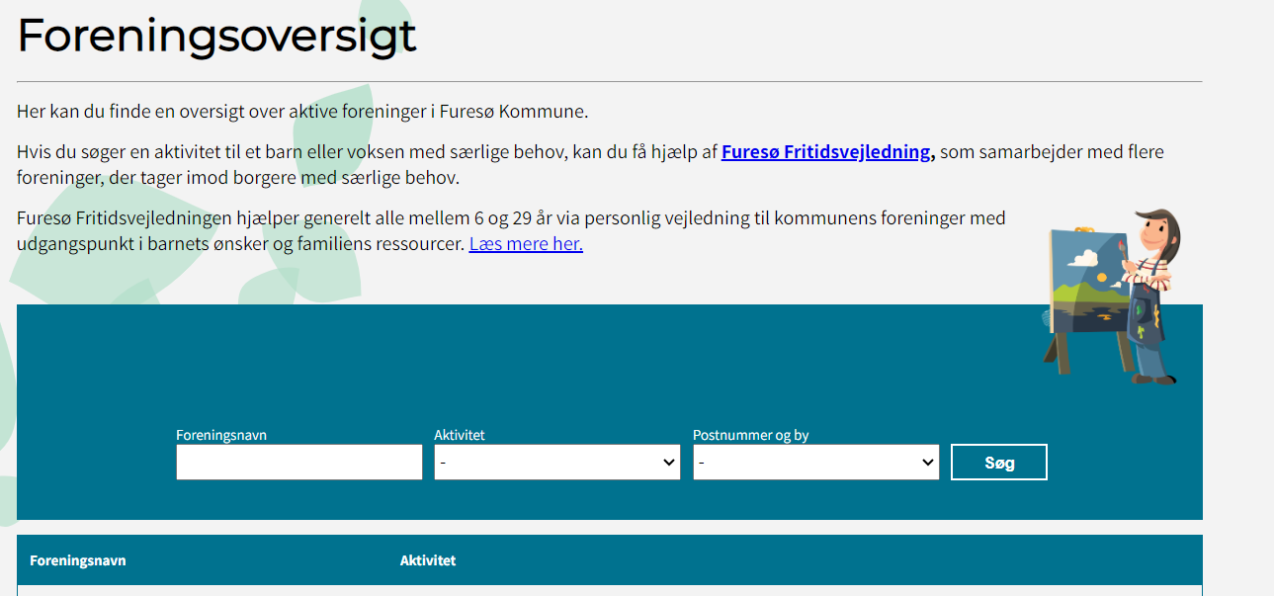
Opdatering af foreningsregister
Jf. foreningsregisteret på aktivfuresoe.dk, er der ”kun” to foreninger i Furesø Kommune, som har aktiviteter for borgere med et handicap.
I det Centrale ForeningsRegister var der i 2019 registreret fire idrætsforeninger med aktiviteter for borgere med et handicap og i år 2020 var denne registrering på én forening.
De registrerede aktiviteter henvender sig til både børn og voksne.
Et opdateret foreningsregisteret bliver i foråret 2024 lagt ud på den nye foreningsportal.

Slide 11
Foreningssamarbejde
Der oprettes ERFA-grupper blandt foreninger i Furesø Kommune. Det forventes, at der kommer en besked ud til foreningerne i foråret 2024.
Afvikling af og information om uddannelse, kurser og lignende til instruktører i foreningerne, således at de får redskaber til håndtering af borgere med en varig funktionsnedsættelse. Afvikles løbende og i samarbejde med bl.a. Specialsport.dk.
Ambassadørordning med repræsentanter fra Folkeoplysningsudvalget, Samråd m.fl. Løbende kommunikation med andre foreninger.
Forvaltningen udarbejder en kommunikationsplan. Planlagt udarbejdet i 2024.
Notes:
Godkendt i Folkeoplysningsudvalget

Slide 12
Formidling af relevante tilbud
Foreningerne opfordres til at angive deres aktiviteter til specialforbund. En løbende proces. Foreninger opfordres til det via bl.a. nyhedsbreve fra forvaltningen i foråret 2024.
Foreningerne i Furesø Kommune opfordres til i højere grad at orientere om deres aktiviteter for borgere med en varig funktionsnedsættelse på deres hjemmeside. Dette sker løbende. I forbindelse med oprettelse af nye foreninger, er det et krav at de indgiver, hvilken type af aktiviteter, de har.
Der oprettes en FAQ på Furesø Kommunes hjemmeside, således at foreningerne kan se eksempler på spørgsmål og svar, der vedrører aktiviteter for borgere med en varig funktionsnedsættelse. Afventer.
Notes:
Godkendt i Folkeoplysningsudvalget

Slide 13
Tilskud og puljer/fonde
Forvaltningen præsenterer på Folkeoplysningsudvalget den 19. december flere udkast til tilskudsløsninger til aktiviteter for borgere med en varig funktionsnedsættelse
Det skal vurderes, hvorvidt et eventuelt tilskud også skal gælde for borgere, der ikke bor i Furesø Kommune.
Endelig godkendelse skal ske i udvalget for Kultur, Fritid og Idræt.
Forvaltningen reklamerer fortsat for Fonde.dk via nyhedsbreve til foreningerne og på Aktivfuresoe.dk og at forvaltningen orienterer foreninger i Furesø Kommune om Den Fælleskommunale Handicapidræts- og Fritidspulje.
Notes:
Afventer fortsat godkendelse i Folkeoplysningsudvalget.

Slide 14
Retningslinjer for lokalefordeling
Forvaltningen skal fremhæve reglerne for lokalefordeling, eksempelvis i forbindelse med sæsonbooking.
De nuværende regler for lokalefordeling i forbindelse med aktiviteter for borgere med varig funktionsnedsættelse, lyder:
”Ved anvisning af lokaler, der er særligt egnede til folkeoplysende virksomhed for handicappede, vil anvisningen til sådan virksomhed normalt ske før anden anvisning. Foreninger, der gør en særlig indsats i forhold til særlige grupper eller på områder, hvor Byrådet ønsker en styrket indsats fremadrettet, vil blive prioriteret ved lokalefordelingen.”
Foreninger skal gøres opmærksomme på, at de altid kan tage kontakt til forvaltningen, hvis de oplever problemer med de kommunale faciliteter i forbindelse med aktiviteter for borgere med en varig funktionsnedsættelse.
Notes:
Godkendt i Folkeoplysningsudvalget

Slide 15
Spørgsmål?

